Slide 1
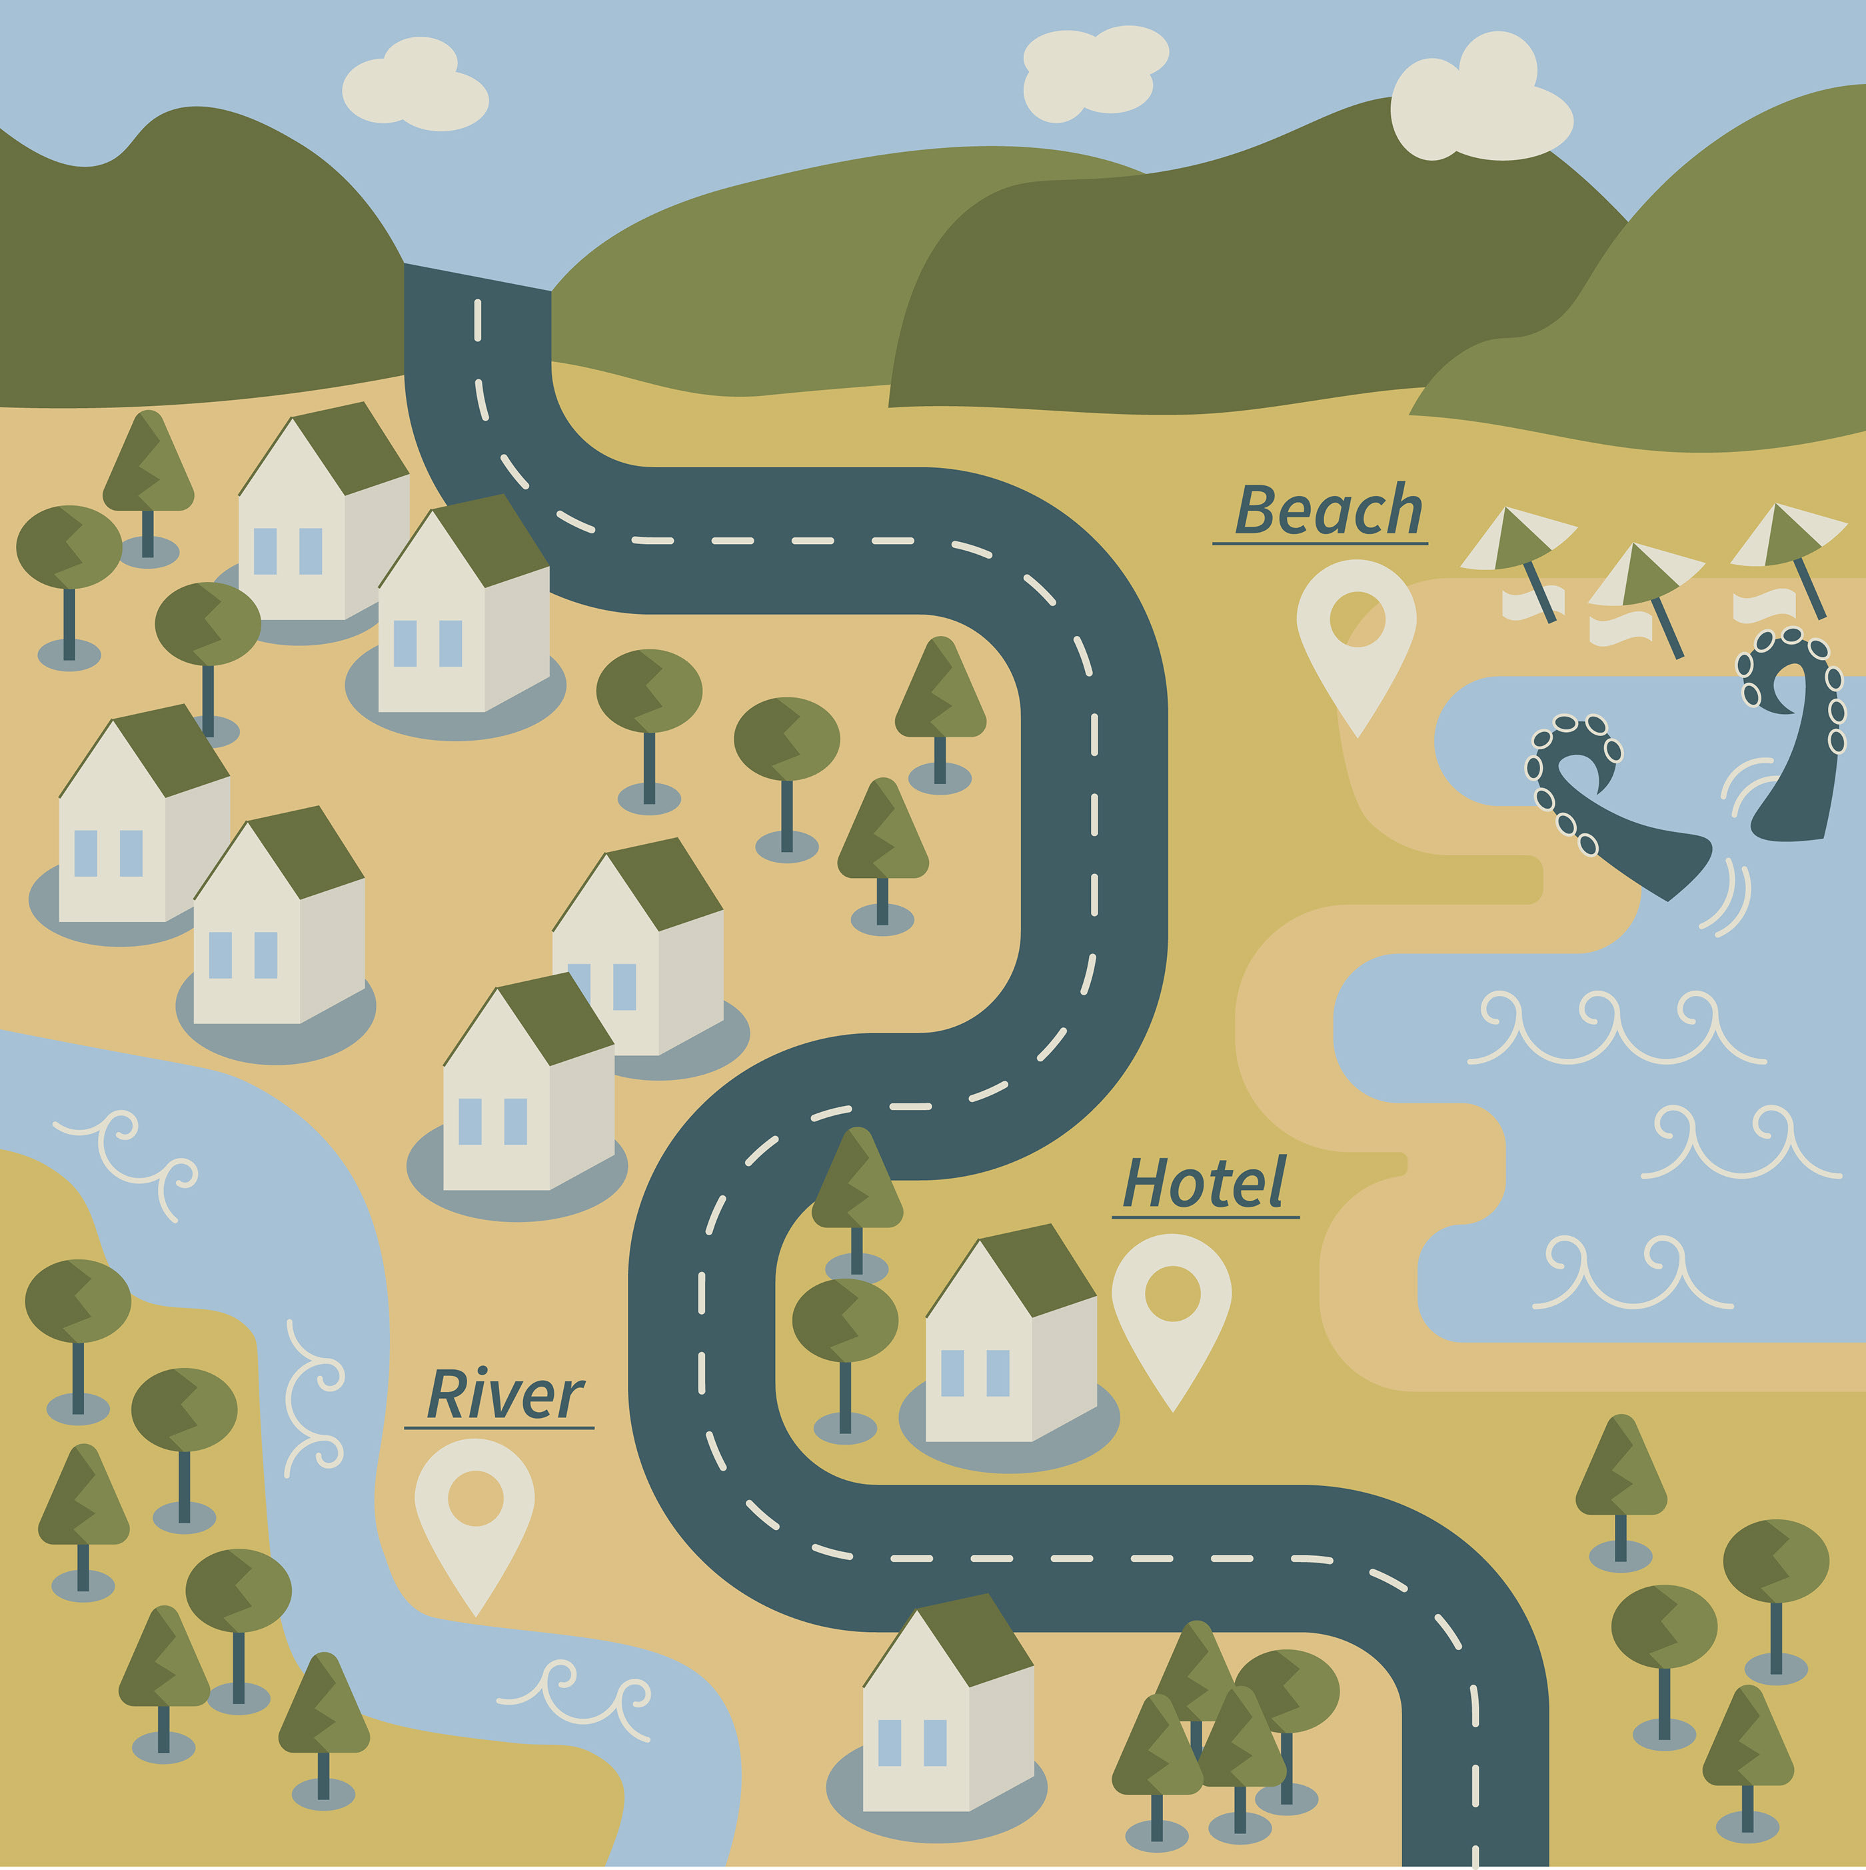
Путешественник
Телеграмм-бот, рекомендующий популярные места для посещения в районе нахождения пользователя
Гирфанов Алан,
Константинова София

Slide 2
Задачи
Создать телеграмм-бота
Сделать возможной передачу пользователем геолокации
Сделать возможной маршрутизацию
Предоставить перечень разнообразных мест для посещения

Slide 3
Команды и функционал:
«/start» — запуск бота.
«/help» — помощь; список команд бота.
«Куда отправимся?» — позволение боту запросить геолокацию пользователя.
«Показать места рядом» — определение района, вывод рекомендуемых мест
«Построить маршрут» — альтернатива «Показать места рядом»
«Отслеживать маршрут до *место посещения*» — вывод карты с маршрутом до желаемого места
«Остановить отслеживание»
«Назад» — повторение цикла работы бота.

Slide 4
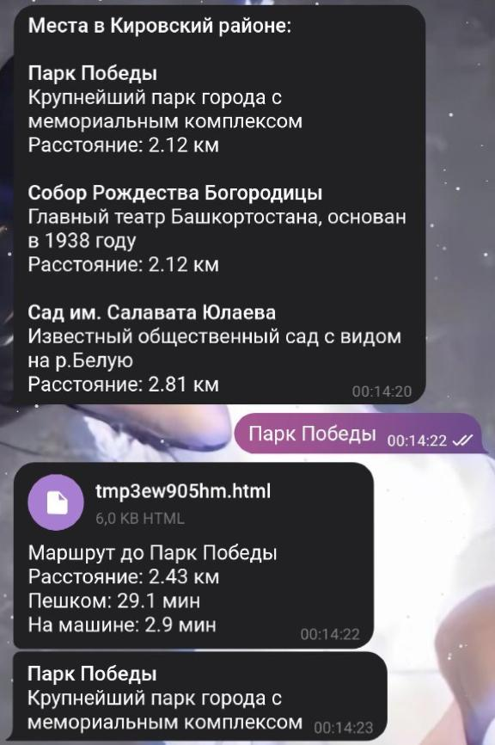
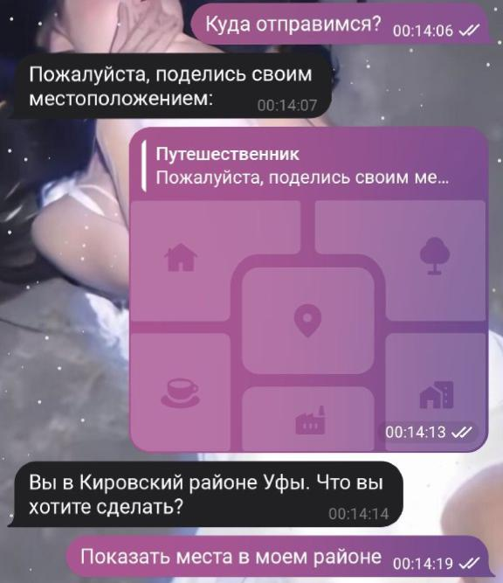
Пример работы бота:

Slide 5
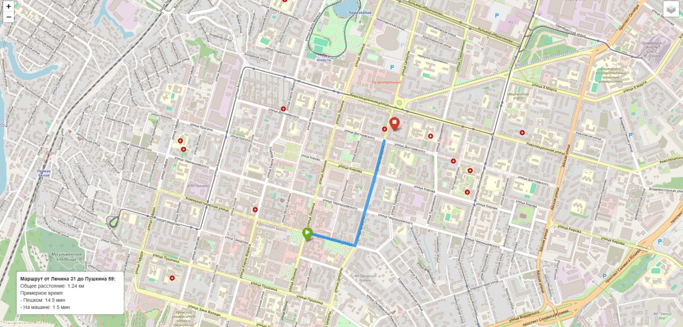

Slide 6
Плюсы использования бота:
1.Активное провождение свободного времени.
2.Улучшение знаний о географической составляющей города
3.Экономия времени при поиске мест для прогулки
4.Упрощение организации времяпровождения с близкими
5.Помощь туристам

Slide 7
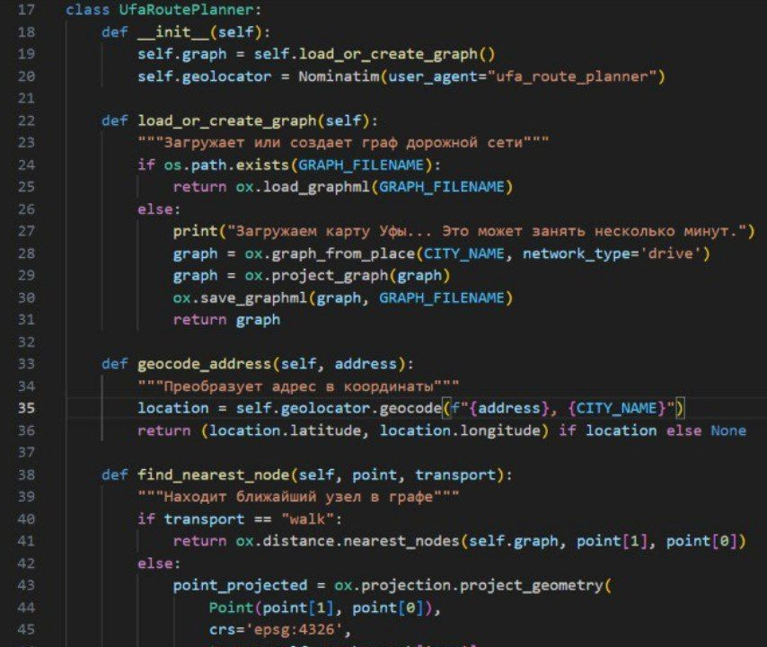
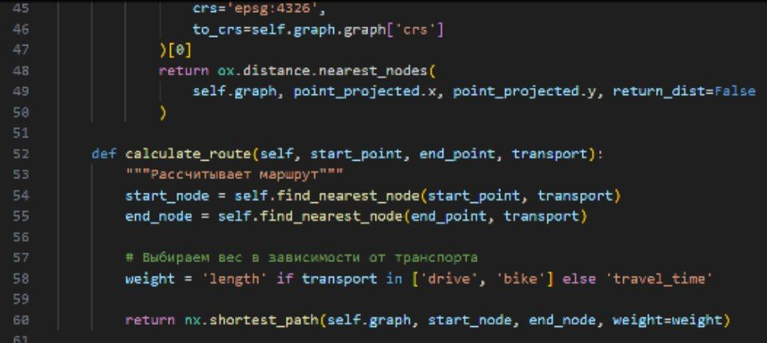
Реализация маршрутизации:

Slide 8
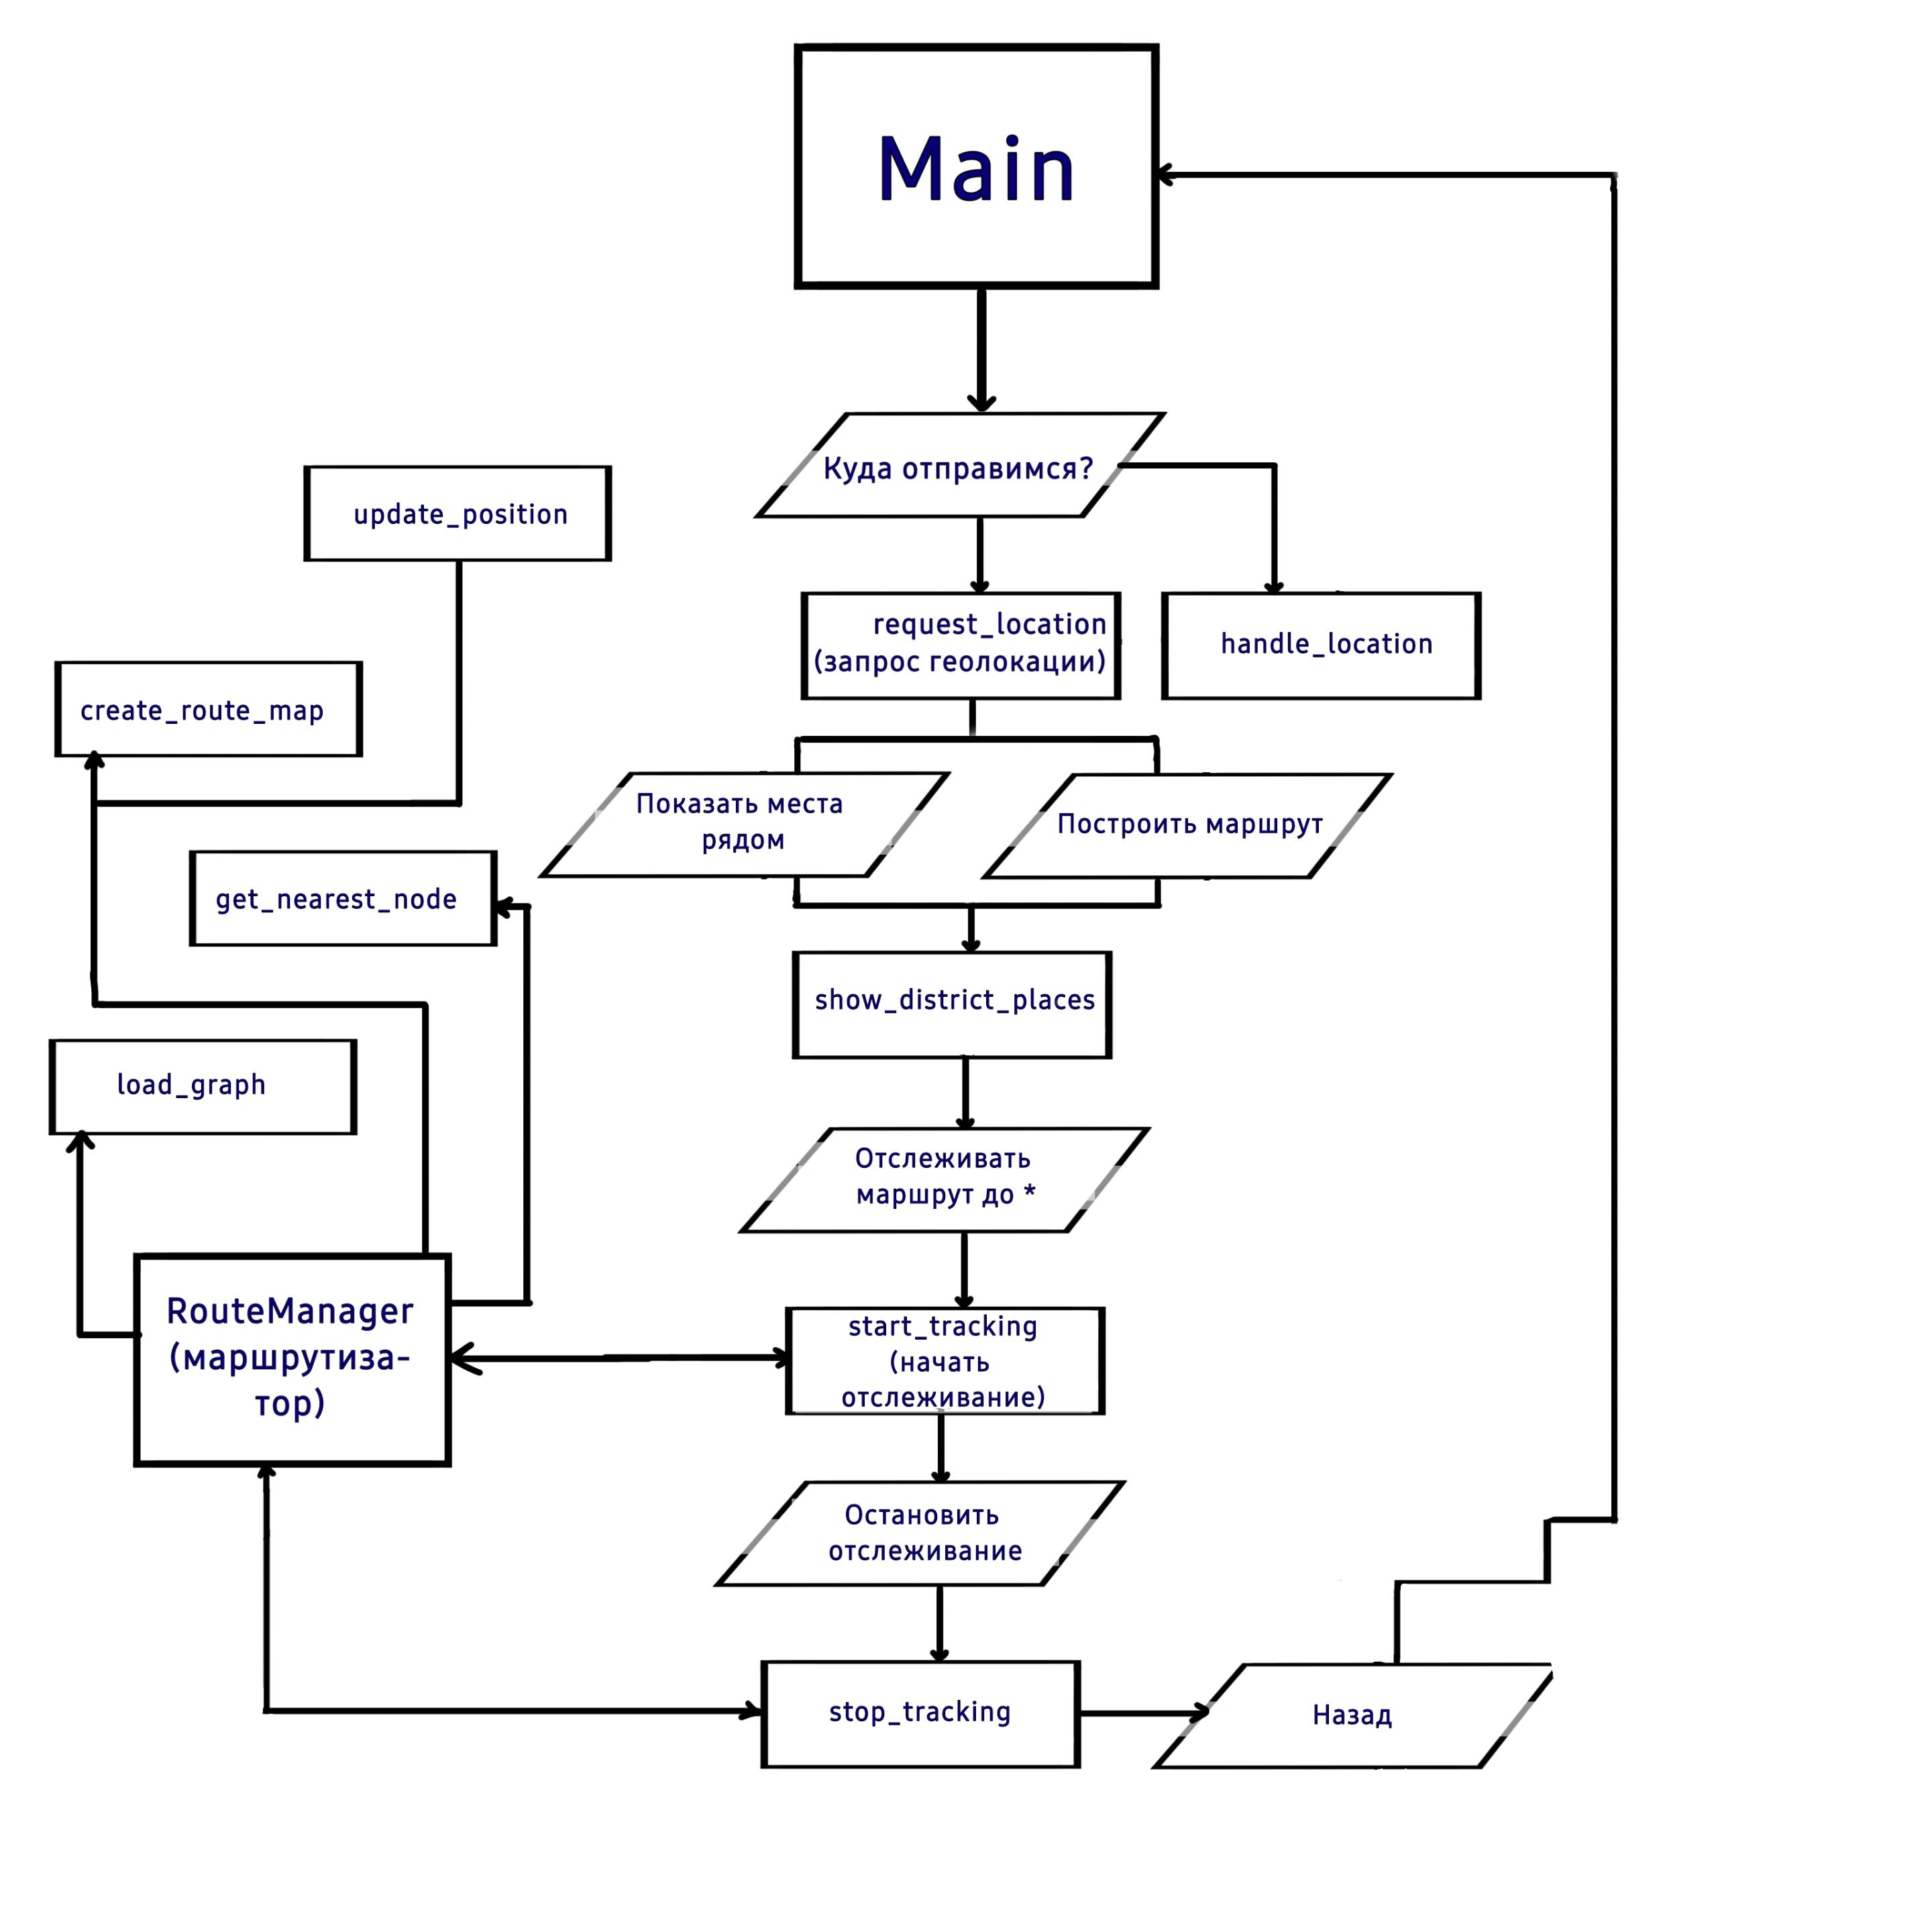
Блок-схема кода

Slide 9
Возможности расширения:
Добавление счётчика пройденного расстояния за день.
Увеличение перечня рекомендуемых мест.
Создание возможности Использования бота без передачи геолокации по желанию пользователя.

Slide 10
Заключение
Главные задачи проекта были выполнены. Мы научились работать с telegram-API и ботами в целом.

